Slide 1
亥の子の世界 （下手なスライド version）
高知大学 理工学部 情報科学教室
塩田研一

Slide 2
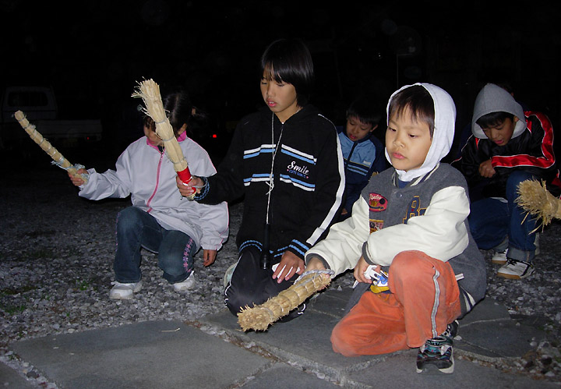
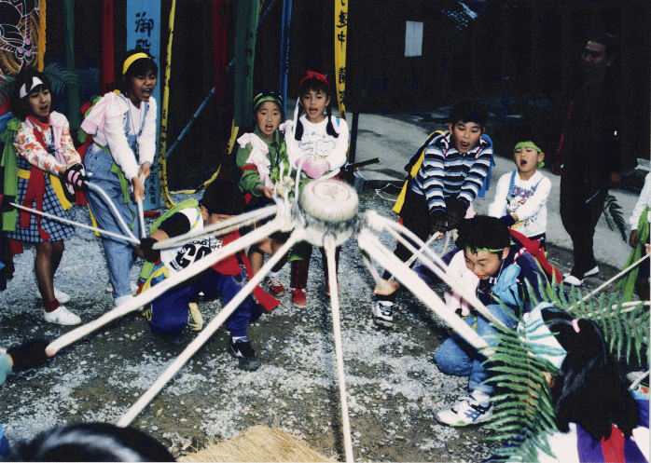
亥の子とは
旧暦１０月の亥の日の夜に、子供たちが、縄の付いた石や藁の棒で地面をぶっ叩く行事です。
多くの地域では亥の子唄と呼ばれる唄を歌い、家々を回って、お菓子をもらったり、ご祝儀を集めたりします。

Slide 3
類似の行事
亥の子行事は西日本に広く分布しますが、東日本の旧暦１０月１０日の夜に行われる十日夜（とおかんや）の行事や、九州地方で小正月に行われるもぐら打ちの行事ともよく似ています。京都でも小正月におんごろどんと言ってもぐら打ちを行う地区があります。

Slide 4
四国の亥の子
四国で亥の子行事を伝えている地域は、愛媛県全域と香川県詫間で、徳島では昔は行われていたようですが、高知県では行われていなかったようです。
愛媛県の南予地域は石で搗くタイプ、山間部は藁の棒で叩くタイプが多いようです。旧広見町近永出目（現鬼北町）のように、昔は石で搗いていたのが現在は藁のタイプに変わった、という例もあります。

Slide 5
亥の子唄
亥の子唄には代表的なものがふたつあります。ひとつは縁起の良い事柄を数える数え唄で
いーちーかーらーふんまえて
にーでーにっこりわーろーて
さんでーさーけーつーくって
というもの、もうひとつは「鬼生め蛇生め」として知られているもので、
亥の子の晩に
亥の子餅つーくって
祝わんもんは
鬼生め蛇（じゃ）生め
と歌います。

